Slide 1
Detección
Dan Mihai
Javier Torres
Notes:
<número>

Slide 2
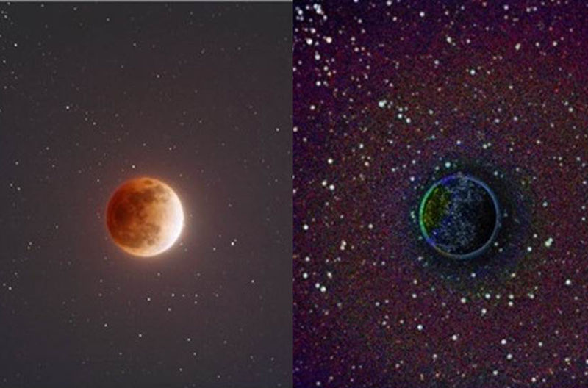
¿Que es una detección?
El descubrimiento de algo que no puede ser visto de forma directa.
el descubrimiento de algo que no puede ser visto de forma directa
Notes:
<número>

Slide 3
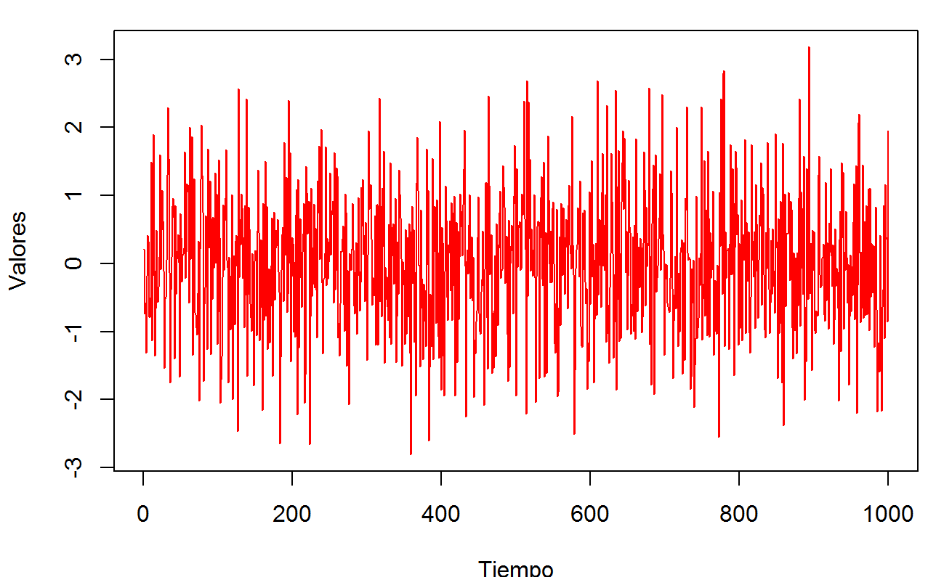
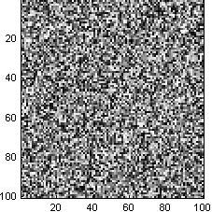
Las no detecciones
Si no se detecta lo que se busca, eso también entrega información.
Notes:
<número>

Slide 4
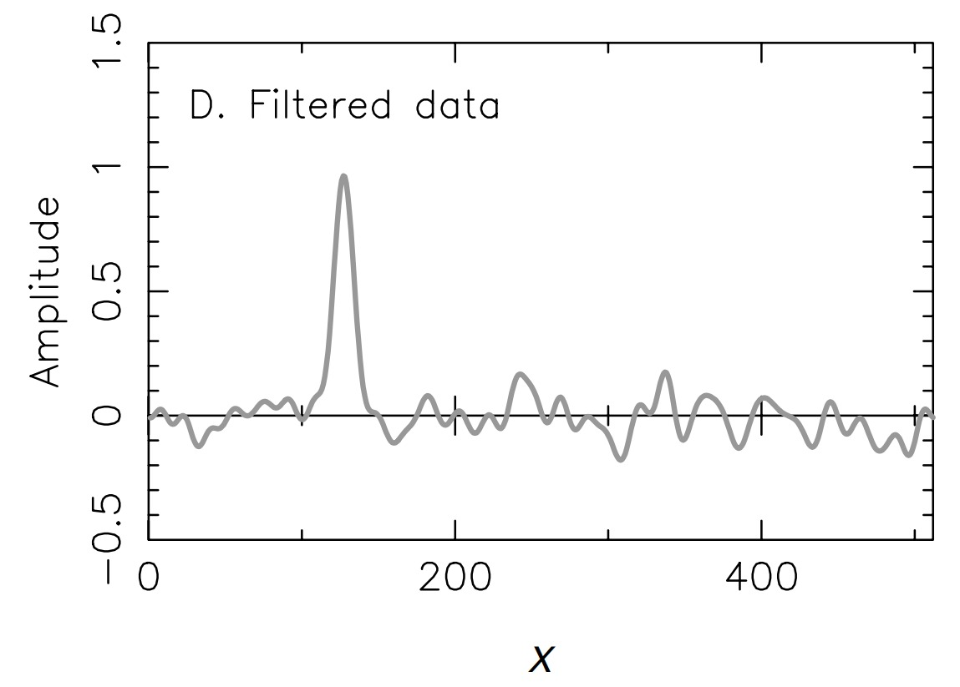
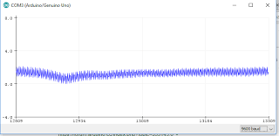
¿Como ocurre una detección?
¿Que es lo que se busca detectar?
Notes:
<número>

Slide 5
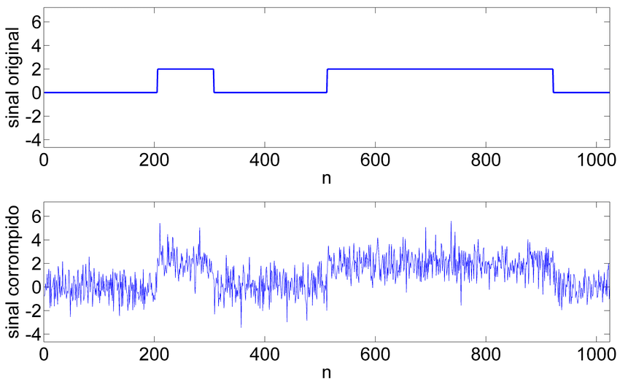
El ruido
El ruido tiene un carácter aleatorio.
En general se distribuye en forma Poisson.
Notes:
<número>

Slide 6
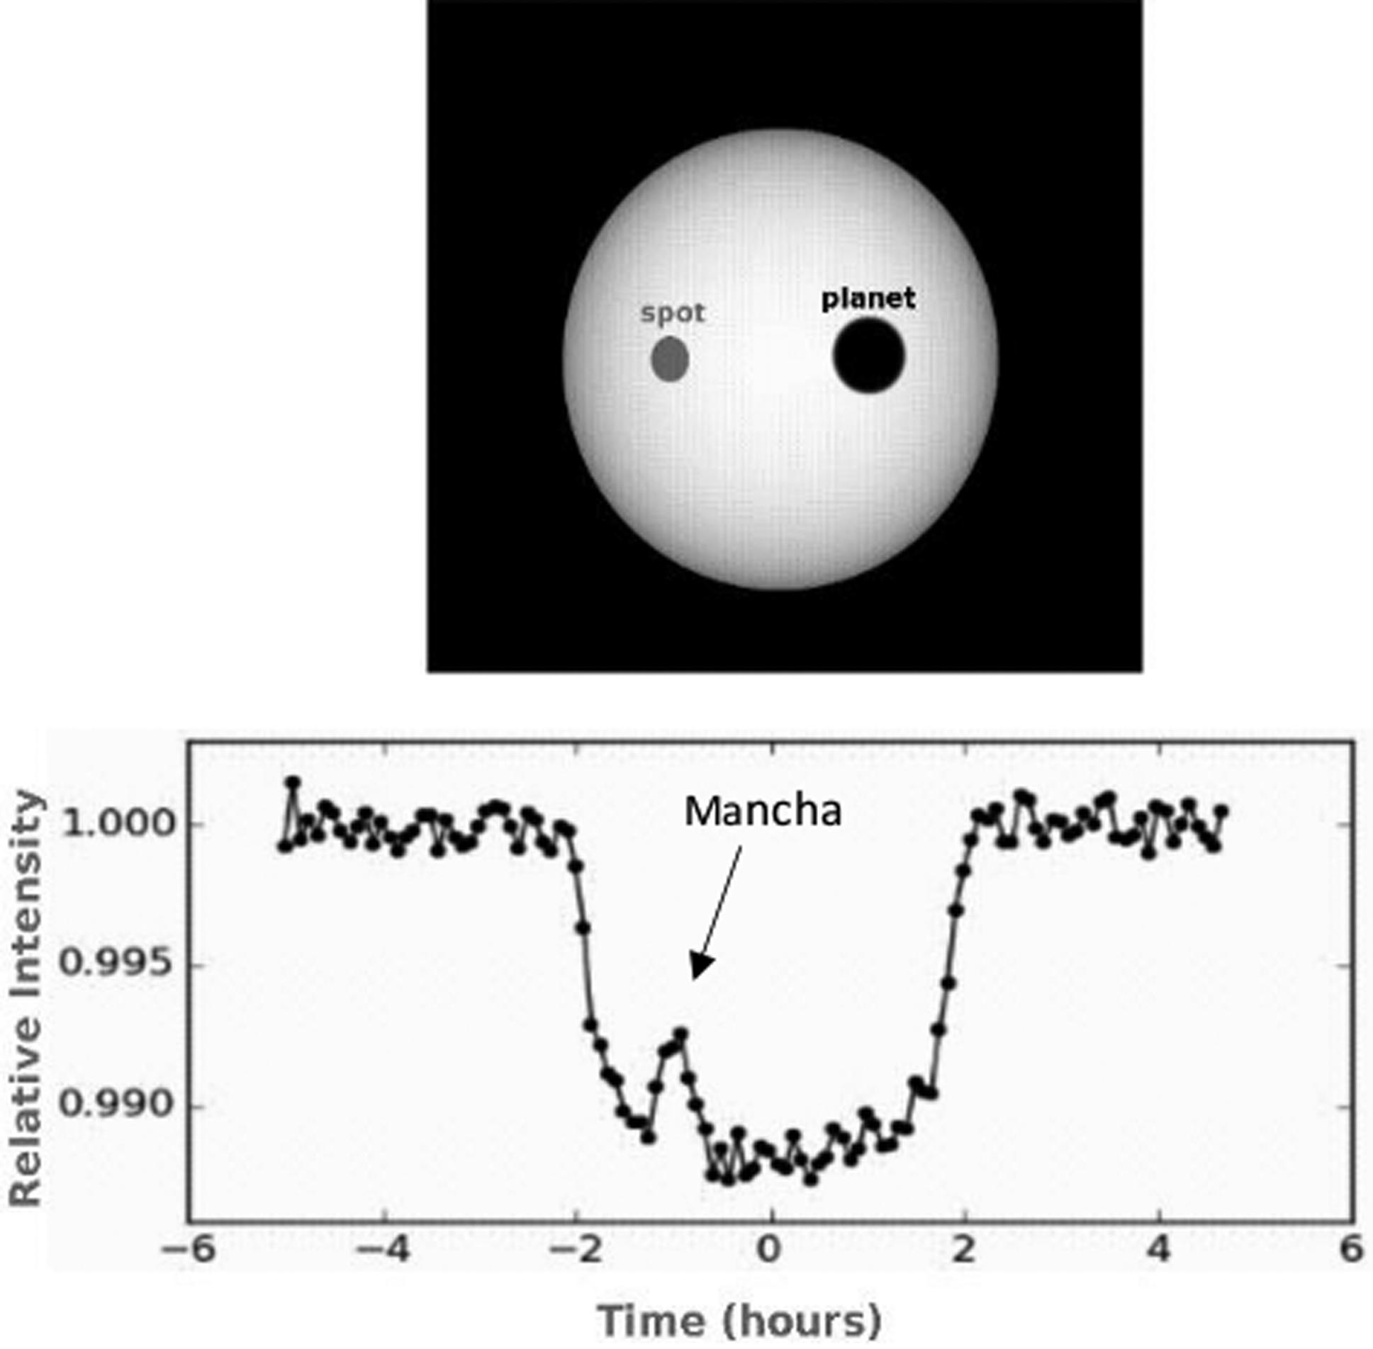
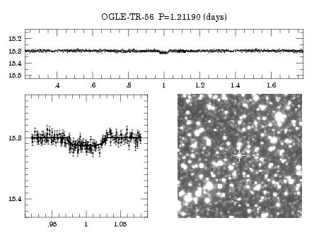
Ejemplos:
Detección por transito.
Notes:
<número>

Slide 7
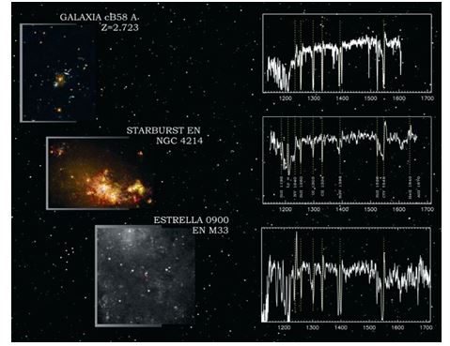
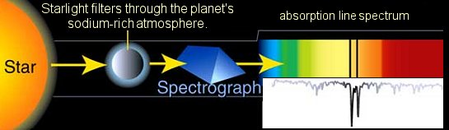
Ejemplos
Espectrografía
Notes:
<número>

Slide 8
Identificar una deteccion
Completitud
Fiabilidad
Notes:
<número>

Slide 9
¿Que hacer con la deteccion?
Dependiendo del objetivo cada proceso de detección tendrá una orientación propia.
Notes:
<número>

Slide 10
Conclusiones
Las detecciones se enfocan en datos no tan evidentes
Para hacer una detección se debe saber que es lo que se busca
Una vez se sabe lo que se busca detectar existen diferentes maneras de proseguir dependiendo del caso
Notes:
<número>

Slide 11
Bibliografía
Practical Statistics for Astronomers -J.V. Wall and C.R. Jenkins - Cap 7 – 7.1
Notes:
<número>

